Slide 1
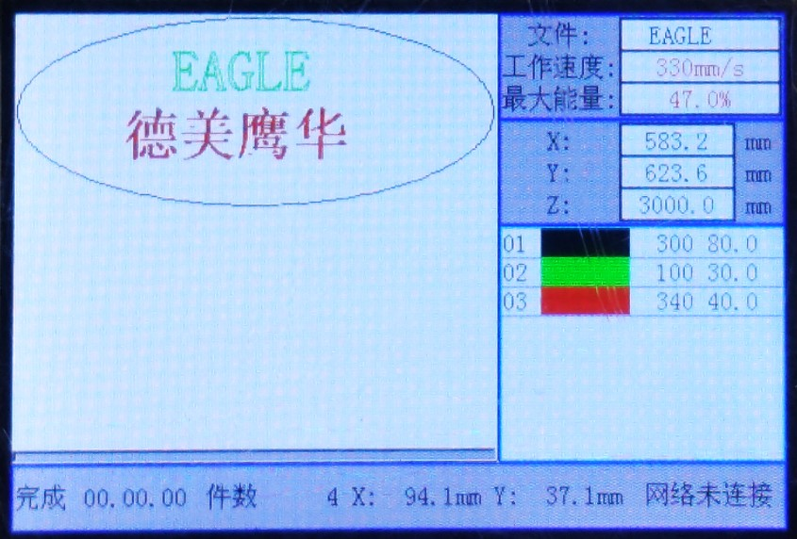
鹰华激光小课堂
X-1309 面板显示界面

Slide 2
课件内容摘要
本课程详细介绍 EagleCAM 控制系统的面板显示主界面，包括界面布局，各个区域的显示内容和功能，以及相应的操作。
课程首先简要介绍了面板显示主界面的分区布局，然后依次对文件图形显示区、运行参数区、当前坐标区、图层参数区和状态栏的具体内容一一进行讲解，并穿插了对应的功能和操作。通过本课程的学习，用户应了解 EagleCAM 控制系统面板显示主界面的基本布局及各个区域的显示内容和功能。
www.gueagle.com.cn

Slide 3
EAGLE LASER
文件图形显示区
界面左侧大块矩形区域为文件图形显示区，显示当前文件的图形，用户可以在这里预览大致的加工内容。
如果设备正在加工，显示区下方会显示加工进度条，表明当前加工进度。
www.gueagle.com.cn

Slide 4
EAGLE LASER
运行参数区
界面右上角区域为运行参数区，分别显示当前文件的名称，加工速度和最大激光功率，方便用户了解设备当前的运行状态。
空闲状态时，改为显示方向键移动速度和点射最大激光功率。
www.gueagle.com.cn

Slide 5
EAGLE LASER
当前坐标区
界面右侧中间区域为当前坐标区，显示各轴当前坐标，方便用户确认设备切割头所在的精确位置，判断是否有足够的空间进行加工等。
注意，Z轴在设备复位时未建立坐标系，因此坐标值仅供参考。
www.gueagle.com.cn

Slide 6
EAGLE LASER
图层参数区
界面右下角区域为当前文件的图层参数区，显示各图层加工参数。在空闲状态下，按确定键可激活该区域，选择相应图层并修改参数。修改后的参数会永久保存，方便用户在操作终端根据具体情况对加工参数进行调整。
注意，有时，修改参数返回后会造成文件图形显示区清空，不影响使用，可继续操作。
www.gueagle.com.cn

Slide 7
EAGLE LASER
状态栏
界面下方区域是状态栏，从左到右依次显示设备状态，加工计时和计数，文件图形尺寸，以及设备联网状态。
www.gueagle.com.cn

Slide 8
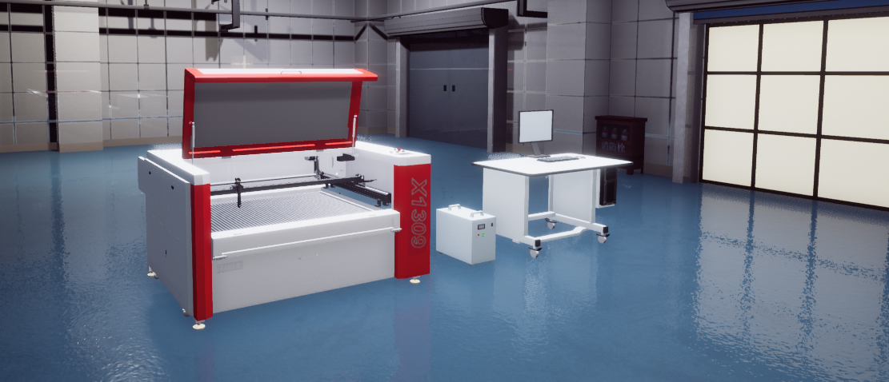
BEIJING GU EAGLE AUTOMATION CO.,LTD.
感谢观看
鹰华激光小课堂

